Slide 1
Présentation du Département Réseau et Sécurité GT IE – GDR GPL – 09/10/2015
Yves ROUDIER
EURECOM

Slide 2
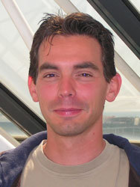
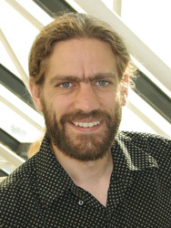
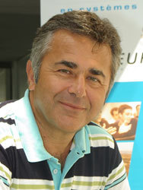
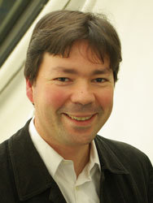
Dépt. Réseau et Sécurité - Membres
Professors
Davide Balzarotti
Maurizio Filippone
Aurélien Francillon
Patrick Loiseau
Pietro Michiardi
Refik Molva
Yves Roudier
Visiting Scientists
Lucian Cojocar (Vrije Univ.)
Jens Grossklags (Pennsylvania S.U.)
Raimo Kantola (Aalto)
Oivind Kure (NTNU)
Loukas Lazos (Univ. of Arizona)
Galina Schwartz (UC Berkeley)
Research Engineers
Luca Bruno
Sandeep Nuckchady
Daniele Venzano
Post-doctoral fellows
Michela Chessa
Kaoutar Elkhiyaoui
Marco Milanesio
Melek Önen
Sécurité Système et Logicielle
Sécurité Web
Sécurité Réseau
Forensique
Fraude et Cybercrime
Sécurité Systèmes Embarqués
Sécurité Réseau Sans Fil
Ph. D. Students
Monir Azraoui
Alberto Benegiamo
Andrei Costin
Onur Çatakoglu
Son-Hai Ha
Xiao Han
Hadrien Hours
Alexandr Garaga
Mariano Graziano
Quentin Jacquemart
Iraklis Leontiadis
Shengyun Liu
Clémentine Maurice
Duy Hung Phan
Pasquale Puzio
Cédric Van Rompay
Merve Sahin
Yongchao Tian
Pierre-Antoine Vervier
Paolo Viotti
Xiaohu Wu
Jonas Zaddach
Zeineb Zhioua
Davide Balzarotti
Aurélien Francillon
Protocoles de Sécurité et Cryptographie Appliquée
Cryptographie Appliquée
Mécanismes de Préservation Vie Privée
Techniques Homomorphes
Conception de Logiciels Sécurisés
Ingénierie des Exigences de Sécurité
Protocoles et Architectures de Sécurité
Refik Molva
Yves Roudier

Slide 3
Positionnement vis-à-vis du GT
Contributions
Domaine de la sécurité réseau et système
Sécurité dans le cycle de vie logiciel, architectures de sécurité
Ingénierie des exigences de sécurité avec SysML-Sec (collaboration TPT)
Lignes de produits pour architectures de sécurité (collaboration I3S)
Vérification de règles de programmation sécurisée par analyse statique
AOP pour l’introduction de mécanismes de sécurité
Analyse de risques
Domaines d’applications – embarqué communicant, CPS, Cloud
Attentes
Académiques: Approches techniques complémentaires
Applications: Use Cases nouveaux

